Slide 1
«Психолого-педагогическое сопровождение образовательного процесса».

Slide 2
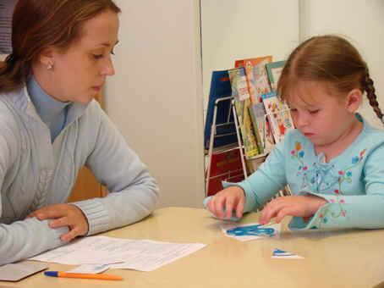
Эффективность учебно-воспитательного процесса во многом определяется тем, в какой мере учитель и воспитатель располагают сведениями о том, что знают и умеют дети. Только опираясь на объективные данные о возможностях психического развития каждого ребенка, можно эффективно оказывать ему помощь в процессе обучения.

Slide 3
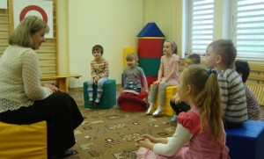
Целью психолого-педагогического сопровождения ребенка в учебно-воспитательном процессе является обеспечение нормального развития ребенка (в соответствии с нормой развития в соответствующем возрасте).

Slide 4
Задачи психолого-педагогического сопровождения:
• предупреждение возникновения проблем развития ребенка;
• помощь (содействие) ребенку в решении актуальных задач развития, обучения, социализации: учебные трудности, проблемы с выбором образовательного и профессионального маршрута, нарушения эмоционально-волевой сферы, проблемы взаимоотношений со сверстниками, учителями, родителями;
• психологическое обеспечение образовательных программ;
• развитие психолого-педагогической компетентности (психологической культуры) учащихся, родителей, педагогов

Slide 5
Виды (направления) работ по психолого-педагогическому сопровождению:
• профилактика;
• диагностика (индивидуальная и групповая (скрининг);
• консультирование (индивидуальное и групповое);
• развивающая работа (индивидуальная и групповая);
• коррекционная работа (индивидуальная и групповая);
• психологическое просвещение и образование: формирование психологической культуры, развитие психолого-педагогической компетентности учащихся, администрации образовательных учреждений, педагогов, родителей.

Slide 6
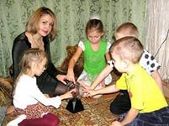
Задачи психолого-педагогического сопровождения на разных уровнях (ступенях) образования различны.
Начальная школа — определение готовности к обучению в школе, обеспечение адаптации к школе, повышение заинтересованности школьников в учебной деятельности, развитие познавательной и учебной мотивации, развитие самостоятельности и самоорганизации, поддержка в формировании желания и «умения учиться», развитие творческих способностей

Slide 7
Основная школа — сопровождение перехода в основную школу, адаптации к новым условиям обучения, поддержка в решении задач личностного и ценностно-смыслового самоопределения и саморазвития, помощь в решении личностных проблем и проблем социализации, формирование жизненных навыков, профилактика неврозов, помощь в построении конструктивных отношений с родителями и сверстниками, профилактика девиантного поведения, наркозависимости.

Slide 8
Принципы модели психолого-педагогического сопровождения:
научность – использование научно обоснованных и апробированных в педагогической практике технологий и методик; системность – организация системы работы со всеми участниками образовательного процесса; комплексность - совместная деятельность различных специалистов, всех участников учебно-воспитательного процесса в решении задач сопровождения: классных руководителей, учителей, педагога-психолога, социального педагога, логопеда, администрации и др.; превентивность - обеспечение перехода от принципа «скорой помощи» (реагирования на уже возникшие проблемы) к предупреждению возникновения проблемных ситуаций. открытость – последовательное использование ресурсов сетевого взаимодействия и социального партнёрства, открытость мероприятий для педагогических и руководящих работников ОУ, технологичность - использование современных технологий, интерактивной стратегии в работе;

Slide 9
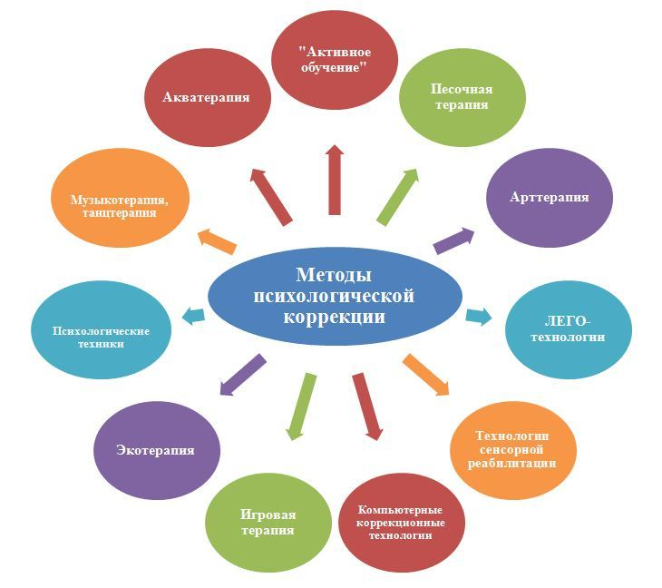
Сравнивая учителя с врачом, В.А. Сухомлинский писал: «Как врач исследует множество факторов, от которых зависит здоровье человека, так и педагог должен исследовать духовный мир ребенка. Наше общение с ним лишь тогда является воспитанием, когда в наших руках научные знания о его личности, когда мы основываемся не на случайных удачах, а на научном анализе».

